Slide 1
Analiza servicii REST-API oferite de Cisco Spark
DEVNET
Coordonator: Conf.dr.ing. Daniel ZINCA
Student: Andreica Maria Antonia

Slide 2
DESPRE REST APIs

Slide 3
REST APIs
Application Programming Interface reprezintă un set de definiții de sub-programe, protocoale si unelte pentru programarea de aplicații si software. Un API poate fi folosit pentru un sistem web, sistem de operare, sistem de baze de date, hardware sau biblioteci software. În termeni generali, este vorba despre un set de metode de comunicare între diferitele componente software.
REST(Representational State Transfer) este un stil de arhitectură de aplicație care, în loc să impună decizii asupra tehnologiei, preferă să definească un set de constrângeri la care sistemul să adere. În felul acesta, detaliile de implementare se pot schimba ulterior, dar să se păstreze avantajele care decurg din abordarea RESTful.
REST a fost descris în mod formal de Roy J. Fielding în teza sa de doctorat. El pleacă de la un sistem care nu are delimitări clare între componente, și aplică cinci constrângeri obligatorii și una opțională asupra elementelor care compun arhitectura, precum client-server, fără stare, cache, interfață uniforma, sistem-stratificat și opțional cod-la -cerere.
Deși nu constituie o constrângere în sine, mecanismele de comunicare oferite de HTTP sunt alegerea celor mai mulți dezvoltatori care implementează REST.

Slide 4
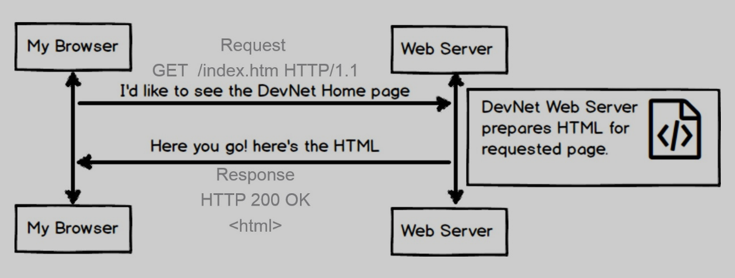
MODUL DE FUNCȚIONARE REST WEB SERVICES
Această diagramă arată modul în care un browser preia paginile web. În mod normal, după ce un utilizator solicită o anumită resursă într-un browser, serverul web răspunde cu HTML-ul corespunzător pentru a afișa pagina către browser-ul client.
MARS
JUPITER
Despite being red, Mars is a cold place. It’s full of iron oxide dust
It’s a gas giant and the biggest planet in our Solar System
Totodată, HTTP folosește operațiile CRUD (Create, Read, Update, Delete) pentru cereri de date. Mai sus, browser-ul trimite o cerere GET pentru a citi pagina web asociată, iar serverul web returnează datele asociate și un răspuns HTTP la browser-ul client.

Slide 5
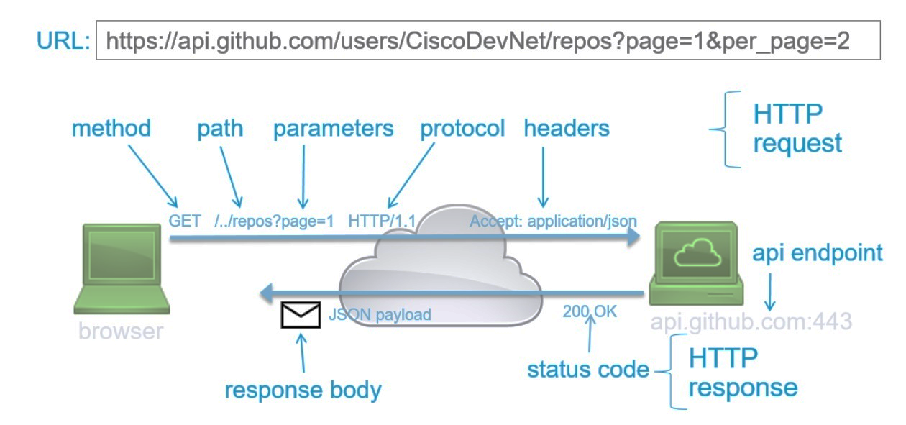
STRUCTURA UNEI INTEROGĂRI REST API

Slide 6
AUTENTIFICARE
Autentificarea este utilizată pentru a controla accesul și drepturile de access la API-urile REST. De exemplu, unii utilizatori ar putea avea access doar la citire, ceea ce înseamnă că pot utiliza doar părțile din API care citesc date. Alți utilizatori ar putea avea acces la citire și scriere. Acest lucru înseamnă că pot utiliza API-ul pentru a efectua operațiuni care nu doar citesc date, ci și adaugă, editează și șterg date. Aceste drepturi de acces se bazează, de regulă, pe roluri atribuite de utilizator, cum ar fi rolul de ADMINISTRATOR, unde un utilizator are drepturi de a schimba datele. De exemplu, un rol de utilizator simplu poate avea drepturi de acces numai în citire.

Slide 7
TIPURI DE AUTENTIFICARE
Resursa API-ului Web este publică, oricine poate apela. În general, cazul metodelor GET, mai rar pentru POST, PUT, DELETE.
NONE
O cheie secretă, preluată din portalul pentru dezvoltatorii API Web.
Cuvântul cheie se poate schimba de la un API Web la altul: BEARER, TOKEN.
Trecut cu fiecare apel API.
TOKEN
Numele de utilizator și parola sunt transmise serverului într-un șir codat.
Autorizare: Basic ENCODEDSTRING
Un flux de secvență este inițiat pentru a prelua un jeton de acces de la un furnizor de identitate. Jetonul este apoi transmis cu fiecare apel API. Drepturile utilizatorului sunt asociate cu jetonul (domeniul OAuth).
Jetonul expiră. Poate fi revocat. De asemenea, poate fi reeditat printr-un jeton de actualizare.
BASIC HTTP
OAuth

Slide 8
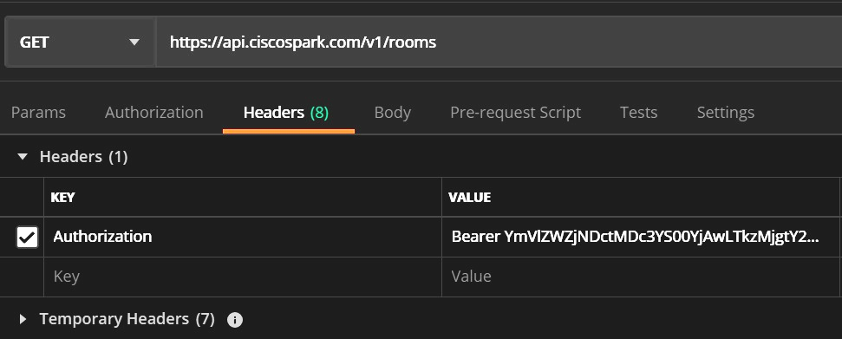
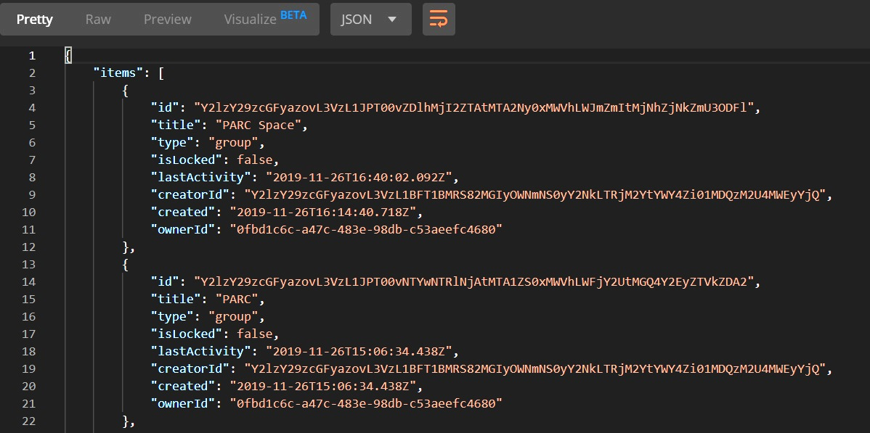
Utilizarea lui Postman pentru a apela API-ul Webex Teams
Postman oferă o interfață ușor de utilizat pentru învățarea și interacțiunea cu API-urile REST. Utilizatorii pot trimite apeluri API și primi răspunsuri în aceeași fereastră. Această aplicație poate fi folosită și pentru a genera cod nativ pentru diferite limbaje de programare, cum ar fi Python.
API-ul Webex Teams necesită un Token de acces pentru a efectua apeluri funcționale. Din acest motiv, am adăugat cheia denumită Authorization în lista anteturilor. Am introdus valoarea Bearer {access_token}. Tasta Content-Type specifică ce tip de conținut formatat este trimis serverului HTTP. În acest caz, nu este trimis un conținut, fiind doar o solicitare GET (numai în citire). Rezultatul constă în lista camerelor create. Datele sunt în format JSON.

Slide 9
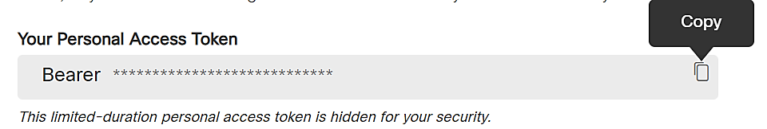
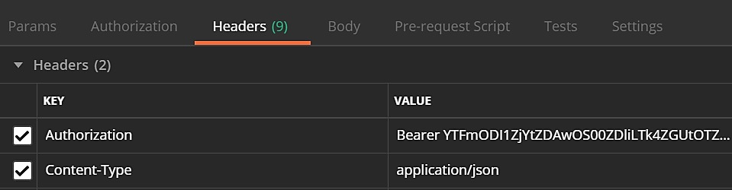
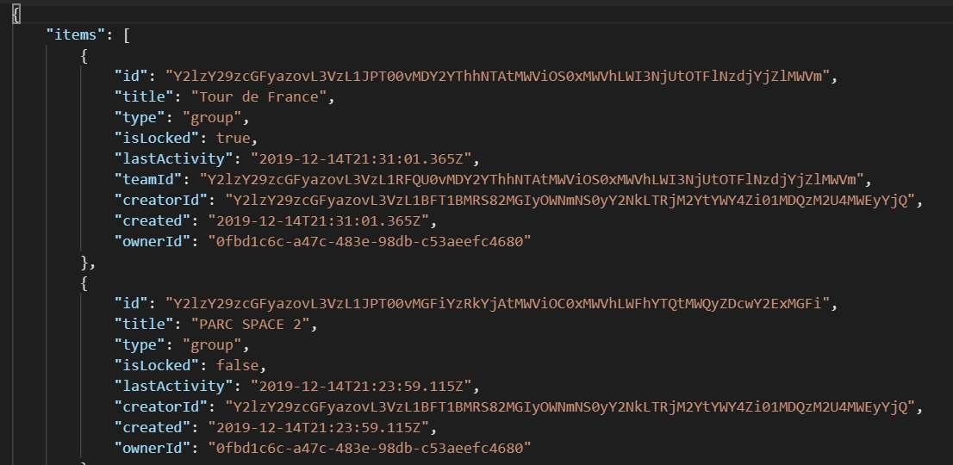
Webex Teams Apeluri REST API
Jetonul de access este furnizat numai în scopuri de testare, nu se folosește niciodată în producție. Expiră în 12 ore după ce a fost generat, sau după deconectarea din Webex Developers. Pentru a genera codul, trebuie obținută o listă de camere asociate cu utilizatorul care face solicitarea. Prin urmare, este folosită metoda GET, iar pentru URL adresa https://api.ciscospark.com/v1/rooms.

Slide 10
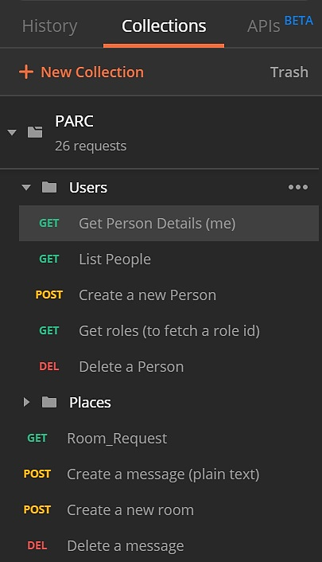
COLLECTIONS
În acest proiect am realizat un grup de solicitări GET, POST și DEL, pentru a arăta modul în care sunt create apelurile REST API.
Metoda HTTP GET este folosită pentru a solicita date dintr-o resursă specificată, iar pentru orice API HTTP GET, dacă resursa se găsește pe server, atunci trebuie să returneze codul de răspuns HTTP 200 (OK) - împreună cu corpul de răspuns, care este de obicei conținut XML sau JSON.
Metoda HTTP POST, este folosită pentru a trimite date către un server, pentru a crea sau actualiza o resursă. În cazul acestei metode, cererile nu vor fi niciodată stocate în cache sau în instoricul browserului, neavând restricții privind lungimea datelor.
Metodele HTTP DEL, sunt utilizate pentru a șterge resurse. Un răspuns cu succes al solicitărilor DELETE ar trebui să fie codul de răspuns HTTP 200 (OK) dacă răspunsul include o entitate care descrie starea, 202 (acceptat) dacă acțiunea a fost pusă în coadă, sau 204 (fără conținut) dacă acțiunea a fost efectuată, dar răspunsul nu include o entitate.

Slide 11
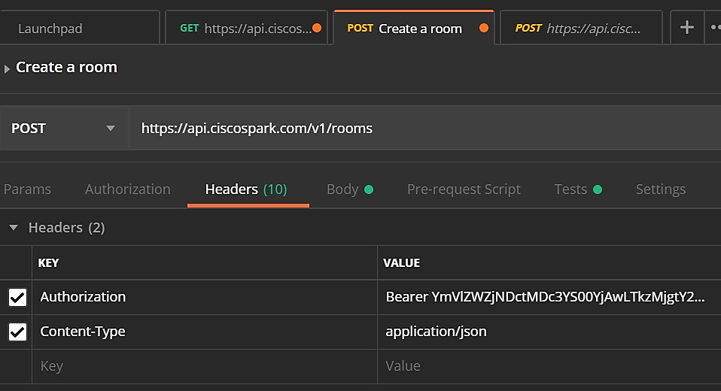
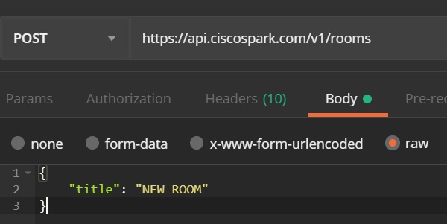
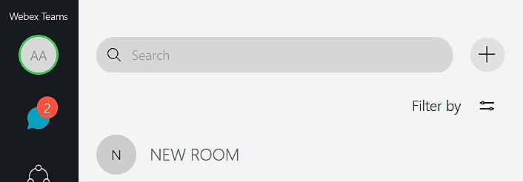
POSTMAN NEW ROOM

Slide 12
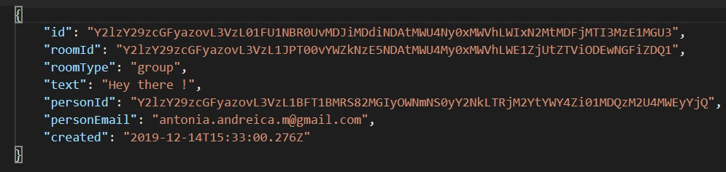
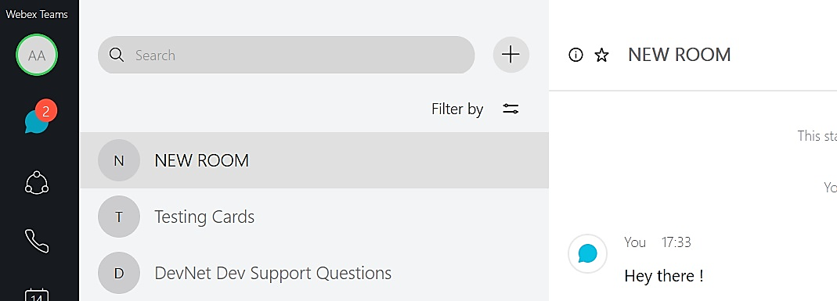
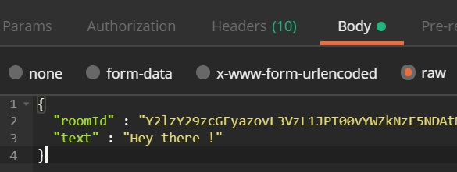
POSTMAN MESSAGES TO WEBEX TEAMS

Slide 13
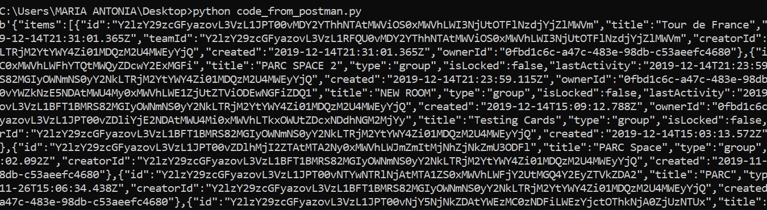
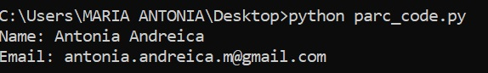
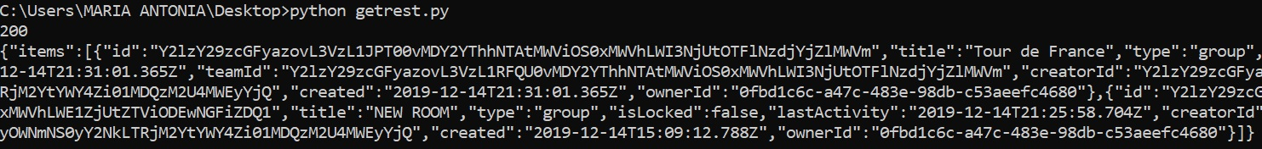
Apeluri REST-API folosind Python
JSON Data Output
GET REST API

Slide 14

CONCLUZII
În concluzie, REST este un tip de transfer de date care se bazează pe arhitectura protocolului HTTP și care permite transmisia și recuperarea cu ușurință a datelor dintre două servicii diferite folosind XML sau JSON.
Pentru o aplicație care necesită un front-end Javascript sau integrarea cu o aplicație pentru smartphone, utilizarea unei arhitecturi RESTful devine o necesitate, deoarece permite transferul de date de la API la client. Adesea este o practică bună de a planifica colecțiile și resursele cele mai bune de la bun început.

Slide 15

THANK YOU FOR YOUR TIME

